Slide 1
7. Ünite Ölçme ve Değerlendirme
ÜNİTE SONU
Sorular | Konu | Kitap | Süreç bileşeni
1-3 | Türk kültürünün yayılış alanı (harita) | s. 222 | COĞ.10.7.1 a-b
4-5 | Ortak Türk Alfabesi | s. 223 | COĞ.10.7.1 b-c
6-8 | Millî bayram Nevruz (6-7: 35. haftada sınıfta) | s. 224 | COĞ.10.7.1 b-c
9-11 | Türk kültür mirası görselleri ve harita | s. 225 | COĞ.10.7.1 a-c
Her sorunun örnek cevabı sorunun hemen ardındadır. Kendi cevabını yazmadan cevaba geçme!
10. Sınıf Coğrafya · 7. Ünite: Bölgeler, Ülkeler ve Küresel Bağlantılar
Kitap s. 222-225
155 / 176
Notes:
AMAÇ: Ünite sonu sorularını tanıtmak (35. haftanın ev çalışması; 2. yazılı öncesi tekrar).
NASIL: 6 ve 7. sorular 35. haftada sınıfta çözüldü (Nevruz). Ünite ders yılının son ünitesidir: ünite sonu dönütü ayrıca bir derste verilmez; bu bölüm öğrencinin kendi cevabını örnek cevapla karşılaştırması ve 2. dönem 2. yazılı sınavı öncesi tekrar içindir. Sorular işaretleme ve açık uçlu sorulardır; kitaba dayanan, gerekçeli farklı cevaplar kabul edilir.
KAYNAK: Kitap s. 222. Kitabın cevap anahtarı s. 225 karekodundadır (EBA girişi ister; açılmadı) — örnek cevaplar kitabın ilgili sayfalarından kuruldu. Daha fazla soru (s. 225): https://ders.eba.gov.tr/ders//redirectContent.jsp?resourceId=c2c6e04548671eb8b103264130e08162&resourceType=1&resourceLocation=2

Slide 2
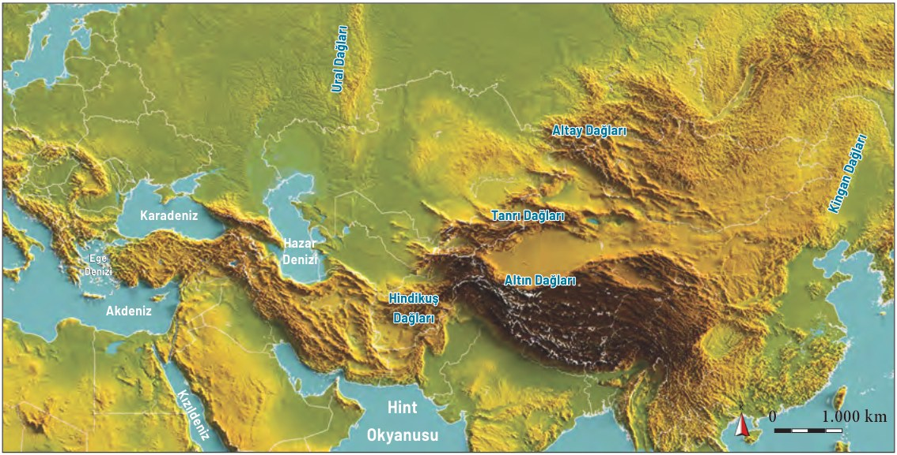
Türk kültürünün yayılış alanı
SORU 1-3
Haritayı oku
• Hangi dağlar ana yurdu çevreliyor?
• Hazar Denizi'nin kuzeyi ve güneyi: göç yolları
• Karadeniz, Akdeniz, Hint Okyanusu kıyıları
10. Sınıf Coğrafya · 7. Ünite: Bölgeler, Ülkeler ve Küresel Bağlantılar
Kitap s. 222
156 / 176
Notes:
AMAÇ: 1-3. soruların haritasını okutmak.
NASIL: Harita fizikidir: yayılış alanı renkle gösterilmez; dağlar ve denizler yazılıdır. Öğrenci 33. haftada çizdiği ana yurt sınırını (s. 205) ve göç yönlerini bu haritada hatırlar: Altay merkez; doğuda Kingan, güneyde Hindikuş ve Altın dağları, batıda Ural Dağları ve Hazar Denizi.
KAYNAK: Kitap s. 204-206, 222 (harita sayfa görüntüsüyle incelendi, 17.10.2026).

Slide 3
Ünite sonu — Soru 1
SORU 1
Türk kültürünün yayılış alanı dikkate alındığında, aşağıdaki ülkelerden hangilerinde Türk kültürüne ait unsurların bulunduğunu işaretleyiniz.
Ülke | İşaret | Dayanak (kitaptan)
Azerbaycan | ☐
Bosna Hersek | ☐
İran | ☐
Moğolistan | ☐
İsveç | ☐
Yemen | ☐
10. Sınıf Coğrafya · 7. Ünite: Bölgeler, Ülkeler ve Küresel Bağlantılar
Kitap s. 222
157 / 176
Notes:
AMAÇ: Ünite sonu 1. soru: Türk kültürünün yayılış alanındaki ülkeleri belirleme (COĞ.10.7.1 a; SBAB10.2 haritayı çözümleme).
NASIL: Her ülke için 'Kitapta bu ülkeden hangi Türk kültürü unsuru geçti?' diye sorun; s. 206 Türk Dünyası Haritası'na baktırın.
KAYNAK: Kitap s. 202, 206, 208, 210, 212, 214, 216, 222-223.

Slide 4
Ünite sonu — Soru 1 — Örnek cevap
CEVAP
Türk kültürünün yayılış alanı dikkate alındığında, aşağıdaki ülkelerden hangilerinde Türk kültürüne ait unsurların bulunduğunu işaretleyiniz.
Ülke | İşaret | Dayanak (kitaptan)
Azerbaycan | ✓ | Bağımsız Türk devleti (s. 206, 216); ortak alfabe toplantısı Bakü'de (s. 223)
Bosna Hersek | ✓ | Başçarşı Sebili, Saraybosna (s. 202); Mostar, Osmanlı mimarisi (s. 210)
İran | ✓ | Kaşgay Türkleri (s. 202); Cuma Camii, İsfahan (s. 210, 214); İran Türkleri (s. 206)
Moğolistan | ✓ | Orhun Yazıtları (s. 212); obo (s. 208); Moğolistan Türkleri (s. 206)
İsveç | —* | Kitap metninde anılmaz; s. 206 haritasında işaret görülmez
Yemen | —* | Kitap metninde anılmaz; s. 206 haritasında işaret görülmez
✓ kitapla desteklenir · —* kitapta dayanak yok, yoruma açık
10. Sınıf Coğrafya · 7. Ünite: Bölgeler, Ülkeler ve Küresel Bağlantılar
Kitap s. 222
158 / 176
Notes:
AMAÇ: Örnek cevap — kitabın örnekleriyle.
BEKLENEN CEVAP: Azerbaycan, Bosna Hersek, İran ve Moğolistan işaretlenir; kitapta bu ülkelerden Türk kültürüne ait unsurlar anlatılır. * İsveç ve Yemen kitapta Türk kültürünün yayılış alanı olarak anılmaz: işaretlenmez. Yoruma açıktır — öğrenci başka bir kaynaktan gerekçe getirirse tartışılır.
KAYNAK: Kitap s. 202, 206, 210, 212, 214, 216, 223.
NOT: Görüntüden: s. 222 haritası yayılış alanını renklendirmez; İsveç haritanın sol üst köşesinde kısmen görünür, Yemen harita dışındadır. s. 206 Türk Dünyası Haritası'nda İsveç ve Yemen'de bağımsız Türk devleti, Türk bölgesi ya da Türk topluluğu işareti yoktur; 'Avrupa'daki Türkler' topluluğu Batı Avrupa'da gösterilir (öğretmen kontrolü).

Slide 5
Ünite sonu — Soru 2
SORU 2
İşaretlediğiniz ülkelerin Türk kültürüne ait somut ya da somut olmayan kültürel miraslarından birini yazınız.
10. Sınıf Coğrafya · 7. Ünite: Bölgeler, Ülkeler ve Küresel Bağlantılar
Kitap s. 202-217
159 / 176
Notes:
AMAÇ: Ünite sonu 2. soru: işaretlenen ülkelerden somut ya da somut olmayan miras örneği (COĞ.10.7.1 b).
NASIL: Her ülke için bir örnek yeterlidir; somut mu, somut olmayan mı olduğunu da söyletin (s. 214 tanımı).
KAYNAK: Kitap s. 202, 210, 212, 214, 217.

Slide 6
Ünite sonu — Soru 2 — Örnek cevap
CEVAP
İşaretlediğiniz ülkelerin Türk kültürüne ait somut ya da somut olmayan kültürel miraslarından birini yazınız.
Örnek cevap
• Azerbaycan: Nevruz Bayramı, Dede Korkut (Korkut Ata) mirası, minyatür sanatı (s. 217)
• Bosna Hersek: Başçarşı Sebili, Saraybosna (s. 202); Mostar'da Osmanlı mimarisi (s. 210)
• İran: Cuma Camii ve külliyesi, İsfahan (s. 210, 214); Kaşgay Türklerinde yufka ekmek yapımı (s. 202)
• Moğolistan: Orhun Yazıtları, Kültigin Yazıtı (s. 212, 214)
10. Sınıf Coğrafya · 7. Ünite: Bölgeler, Ülkeler ve Küresel Bağlantılar
Kitap s. 202-217
160 / 176
Notes:
AMAÇ: Örnek cevap — kitabın örnekleri; her ülkeden bir tanesi yeterlidir.
BEKLENEN CEVAP: Somut: Başçarşı Sebili, Cuma Camii, Orhun Yazıtları. Somut olmayan: Nevruz, Dede Korkut mirası, minyatür sanatı, yufka ekmek yapımı. Kitap: Kültürel miras; bina, anıt, yazıt, kitap, sanat eserleri veya el işleri gibi somut (maddi) unsurlar ile folklor, gelenek-görenek, masal-söylence gibi somut olmayan unsurları kapsar.
KAYNAK: Kitap s. 202, 210, 212, 214, 217.

Slide 7
Ünite sonu — Soru 3
SORU 3
Türk kültürünün farklı coğrafi mekânlardan izler taşıyor olması, Türk kültürüne ait unsurlarda ne tür etkiler ortaya çıkarmış olabilir? Açıklayınız.
10. Sınıf Coğrafya · 7. Ünite: Bölgeler, Ülkeler ve Küresel Bağlantılar
Kitap s. 206-224
161 / 176
Notes:
AMAÇ: Ünite sonu 3. soru: mekânın kültür üzerindeki etkisi hakkında çıkarım (COĞ.10.7.1 c).
NASIL: 'Bozkırda, ormanda, tarım havzasında, deniz kıyısında yaşayan Türklerin kültürü aynı mı kalır?' diye sorun.
KAYNAK: Kitap s. 206, 209, 211, 213, 224.

Slide 8
Ünite sonu — Soru 3 — Örnek cevap
CEVAP
Türk kültürünün farklı coğrafi mekânlardan izler taşıyor olması, Türk kültürüne ait unsurlarda ne tür etkiler ortaya çıkarmış olabilir? Açıklayınız.
Örnek cevap
• Coğrafi koşullara uyum: hem konargöçer hem yerleşik kültür özellikleri (s. 206)
• Farklı kültürlerle etkileşim: Arap, Fars ve Batılı kültürler başta olmak üzere (s. 211)
• Ortak özellikler sürerken yöresel farklar oluşmuştur (s. 213)
• Aynı gelenek farklı ülkelerde kendi kültürel değerleriyle yaşatılır: Nevruz (s. 224)
• Kıyıya yerleşince denizcilik gelişmiştir (s. 206, 211)
10. Sınıf Coğrafya · 7. Ünite: Bölgeler, Ülkeler ve Küresel Bağlantılar
Kitap s. 206-224
162 / 176
Notes:
AMAÇ: Örnek cevap — kitabın Türk kültürünün genel özellikleri bölümünden.
BEKLENEN CEVAP: Kitap: Türkler coğrafi koşullara bağlı olarak hem konargöçer hem yerleşik kültür özellikleri taşımakta ve coğrafi koşullara kolay uyum sağlamaktadır. Türk kültürü tarihsel süreçte Arap, Fars ve Batılı kültürler başta olmak üzere farklı kültürlerle etkileşim içinde olmuştur. Yöresel farklar olmakla beraber bu geleneklerin ana hatlarıyla Türk dünyasının büyük kısmında varlığını koruduğu görülmektedir.
KAYNAK: Kitap s. 206, 211, 213, 224.

Slide 9
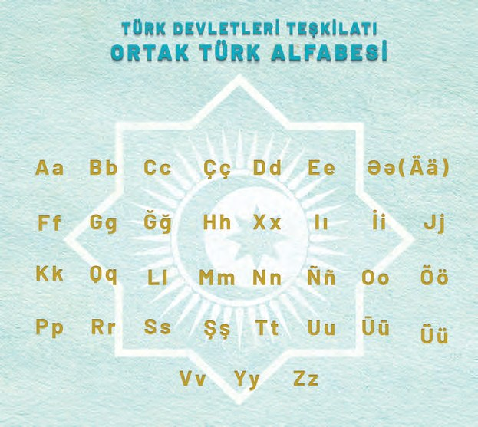
Ortak Türk Alfabesi
SORU 4-5
• Türk Dünyası Ortak Alfabe Komisyonu, 9-11 Eylül tarihlerinde Azerbaycan'ın başkenti Bakü'de yapılan toplantıda üzerinde anlaşılan Ortak Türk Alfabesi'ne ilişkin bildiri yayımladı.
• Amaç: Türk halkları arasında iletişimi kolaylaştırma, alfabe ve terminolojide birlik sağlamayı amaçlayan hedefler
• 34 harfli Ortak Türk Alfabesi · Latin temelli (s. 223)
• İlke: Her farklı fonemin tek bir harfe karşılık gelmesi gerektiği ilkesinden hareketle
10. Sınıf Coğrafya · 7. Ünite: Bölgeler, Ülkeler ve Küresel Bağlantılar
Kitap s. 223
163 / 176
Notes:
AMAÇ: 4-5. soruların haberini ve alfabe görselini okutmak.
NASIL: Görseldeki harfleri Türkiye Türkçesi alfabesiyle karşılaştırtın: hangi harfler bizim alfabemizde yok? (Ə(Ä), X, Q, Ñ, Ū — görüntüden). 34. haftada 2024'teki ortak alfabe kararı işlendi (s. 212).
KAYNAK: Kitap s. 212, 223 (alfabe görseli xref 7851; harfler görüntüden okundu, 17.10.2026).

Slide 10
Ünite sonu — Soru 4
SORU 4
Ortak Türk Alfabesi’nde, Türkiye Türkçesi’nden farklı harfler bulunmasının sebepleri nelerdir?
10. Sınıf Coğrafya · 7. Ünite: Bölgeler, Ülkeler ve Küresel Bağlantılar
Kitap s. 223
164 / 176
Notes:
AMAÇ: Ünite sonu 4. soru: ortak alfabedeki farklı harflerin nedeni (COĞ.10.7.1 b-c).
NASIL: Önce görseldeki harfleri saydırın (34), sonra Türkiye Türkçesi'nde olmayanları buldurun. 'Bu harfler neden gerekli?' sorusunu bildirideki ilkeye bağlayın.
KAYNAK: Kitap s. 223.

Slide 11
Ünite sonu — Soru 4 — Örnek cevap
CEVAP
Ortak Türk Alfabesi’nde, Türkiye Türkçesi’nden farklı harfler bulunmasının sebepleri nelerdir?
Örnek cevap
• Türk dillerinin farklı sesleri (fonemleri) vardır; her farklı ses tek bir harfle gösterilmek istenmiştir (s. 223).
• Farklı fonetik özellikler tek bir alfabe çerçevesinde temsil edilmiştir: kapsayıcılık (s. 223).
• Görselde Türkiye Türkçesi alfabesinde olmayan harfler: Ə(Ä), X, Q, Ñ, Ū.
• Amaç: bütün konuşanlar için kolay öğrenilen ve anlaşılır bir alfabe (s. 223).
10. Sınıf Coğrafya · 7. Ünite: Bölgeler, Ülkeler ve Küresel Bağlantılar
Kitap s. 223
165 / 176
Notes:
AMAÇ: Örnek cevap — bildirinin ilkesine dayalı.
BEKLENEN CEVAP: Kitap: farklı fonetik özelliklerin tek bir alfabe çerçevesinde temsil edilmesine özen gösterdik · Her farklı fonemin tek bir harfe karşılık gelmesi gerektiği ilkesinden hareketle. Farklı harfler (görüntüden): Ə(Ä), X, Q, Ñ, Ū.
KAYNAK: Kitap s. 223 (bildiri metni ve alfabe görseli).
NOT: Görseldeki 34 harf: A B C Ç D E Ə(Ä) F G Ğ H X I İ J K Q L M N Ñ O Ö P R S Ş T U Ū Ü V Y Z (görüntüden). Türkiye Türkçesi alfabesinin 29 harf olduğu genel kabul gören bilgidir; kitapta yazmaz. Harflerin hangi sesi karşıladığı kitapta yoktur — sorulmaz.

Slide 12
Ünite sonu — Soru 5
SORU 5
Ortak Türk Alfabesi’yle Türk Devletleri Teşkilatı’na üye ülkelerde dil birlikteliğinin sağlanacak olması, Türk dünyasına kültür aktarımı açısından ne tür kolaylıklar sağlayabilir? Açıklayınız.
10. Sınıf Coğrafya · 7. Ünite: Bölgeler, Ülkeler ve Küresel Bağlantılar
Kitap s. 212-223
166 / 176
Notes:
AMAÇ: Ünite sonu 5. soru: dil birliğinin kültür aktarımına katkısı (COĞ.10.7.1 c; D19).
NASIL: 34. haftadaki dil ve iletişim bölümünü hatırlatın: Türk dünyasında farklı alfabelerin kullanılması iletişim bakımından sıkıntı oluşturmuştu (s. 212).
KAYNAK: Kitap s. 212, 216, 223.

Slide 13
Ünite sonu — Soru 5 — Örnek cevap
CEVAP
Ortak Türk Alfabesi’yle Türk Devletleri Teşkilatı’na üye ülkelerde dil birlikteliğinin sağlanacak olması, Türk dünyasına kültür aktarımı açısından ne tür kolaylıklar sağlayabilir? Açıklayınız.
Örnek cevap
• Farklı alfabelerin yarattığı iletişim sorunları azalır (s. 212).
• Kitaplar, destanlar, hikâyeler aynı alfabeyle okunur; edebî miras ortak okunur.
• Alfabe ve terimlerde birlik bilim, eğitim ve kültür etkileşimini kolaylaştırır (s. 216, 223).
• Ortak kültürel miras gelecek nesillere daha kolay aktarılır.
10. Sınıf Coğrafya · 7. Ünite: Bölgeler, Ülkeler ve Küresel Bağlantılar
Kitap s. 212-223
167 / 176
Notes:
AMAÇ: Örnek cevap — kitabın dil ve iletişim bölümünden; 2-4. maddeler çıkarımdır.
BEKLENEN CEVAP: Kitap: Türk dünyasında farklı alfabelerin kullanılmasıyla ortaya çıkan iletişim sorunlarını ortadan kaldırmak amacıyla ortak bir alfabe kullanımı fikri ortaya atılmıştır. Türk Devletleri Teşkilatının amaçlarından biri: bilim, teknoloji, eğitim ve kültür alanlarında etkileşimin genişletilmesi.
KAYNAK: Kitap s. 212, 216, 223.

Slide 14
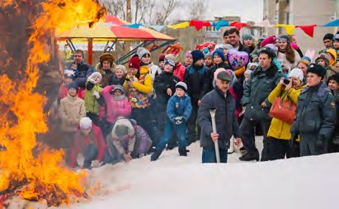
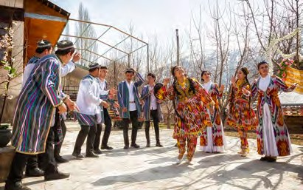
Millî Bayram Nevruz
SORU 6-8
Türkistan'da yaşayan Türklerin, Anadolu Türklerinin ve İranlıların yılbaşı olarak kabul ettikleri “yeni gün” anlamına gelen millî bir bayramdır.
Gece ile gündüzün eşit olduğu 21 Mart tarihinde havalar ısınmaya, karlar erimeye, ağaçlar çiçek açmaya, toprak yeşermeye ve göçmen kuşlar yuvalarına dönmeye başlar. Bu nedenle bu bayram yılbaşı ve diriliş günü olarak da kabul edilir.
Ergenekon Bayramı olarak da isimlendirilen bu bayram çok geniş bir coğrafyada kutlanmaktadır. Nevruz; Yenisey ve Orhun ırmakları çevresinden Altaylara, Hun Türklerinin Avrupa’ya gidişi ile Macaristan’a ve Balkanlara, 800’lü yıllardan itibaren Hazar Denizi'nin güneyinden Anadolu ve Mezopotamya’ya ulaşarak bir gelenek hâline gelmiştir. Nevruz, farklı ülkelerde o ülkelerin kendi kültürel değerleri ile kutlanmaktadır.
Görseller: 10. Sınıf Coğrafya Ders Kitabı, s. 224
10. Sınıf Coğrafya · 7. Ünite: Bölgeler, Ülkeler ve Küresel Bağlantılar
Kitap s. 224
168 / 176
Notes:
AMAÇ: 6-8. soruların metnini okutmak: Nevruz'un anlamı, tarihi ve yayılışı.
NASIL: Metni sesli okutun. 'Nevruz hangi yönlere, kimlerle yayılmış?' sorusuyla s. 204'teki göç yönlerini hatırlatın (analojik çıkarım). 6 ve 7. sorular 35. haftada sınıfta çözüldü; burada yalnız 8. soru vardır.
KAYNAK: Kitap s. 224 (metin ve iki fotoğraf; fotoğrafların adı kitapta yazmaz: Nevruz ateşi çevresinde kalabalık ve geleneksel kıyafetli halk oyunu — görüntüden). Nevruz ayrıca s. 209 ve 213'te anlatılır; s. 217 UNESCO listesinde 12 ülkeyle yer alır. Nevruz (Video) (s. 209): https://ders.eba.gov.tr/ders//redirectContent.jsp?resourceId=3842a5616e4d3057b2d0ff225cf35fa5&resourceType=1&resourceLocation=2

Slide 15
Ünite sonu — Soru 8
SORU 8
Nevruz Bayramı’nın dünyanın farklı bölgelerinde kutlanıyor olmasının nedenleri nelerdir? Açıklayınız.
10. Sınıf Coğrafya · 7. Ünite: Bölgeler, Ülkeler ve Küresel Bağlantılar
Kitap s. 204-224
169 / 176
Notes:
AMAÇ: Ünite sonu 8. soru: bir kültürel unsurun yayılışını göçlerle ilişkilendirme (COĞ.10.7.1 c; SBAB7.9 mekânsal analoji).
NASIL: Metindeki yayılış yönlerini s. 204-205'teki göç oklarıyla karşılaştırın: aynı yönler mi?
KAYNAK: Kitap s. 204, 209, 213, 224.

Slide 16
Ünite sonu — Soru 8 — Örnek cevap
CEVAP
Nevruz Bayramı’nın dünyanın farklı bölgelerinde kutlanıyor olmasının nedenleri nelerdir? Açıklayınız.
Örnek cevap
• Göçler: Nevruz, Türklerle birlikte Altaylardan Macaristan'a, Balkanlara, Anadolu ve Mezopotamya'ya ulaşmıştır (s. 224).
• Nevruz yılbaşı ve diriliş günüdür: ilkbaharın başlaması, doğanın uyanması (s. 209, 224).
• Türk dünyasının ortak tarihi ve kültürü; gelenek hâlâ sürer (s. 204, 209, 213).
• Komşu halklarla etkileşim: İranlılar da yılbaşı olarak kabul eder (s. 224).
10. Sınıf Coğrafya · 7. Ünite: Bölgeler, Ülkeler ve Küresel Bağlantılar
Kitap s. 204-224
170 / 176
Notes:
AMAÇ: Örnek cevap — metin ve göçler.
BEKLENEN CEVAP: Nevruz'un yayılış yönleri, kitabın göç yönleriyle örtüşür: Türklerin tarihin çeşitli dönemlerinde göçlerle Hazar Denizi’nin kuzeyinden Kafkasya’ya, Karadeniz’in kuzeyine, Balkan Yarımadası'na ve Macaristan’a; Hazar Denizi’nin güneyinden İran’a, Anadolu’ya ve Mezopotamya’ya kadar yayıldığı görülmektedir. Bayram bir doğa olayına (21 Mart) bağlıdır; farklı ülkelerde kendi kültürel değerleriyle kutlanır (s. 224).
KAYNAK: Kitap s. 204, 209, 213, 224.

Slide 17
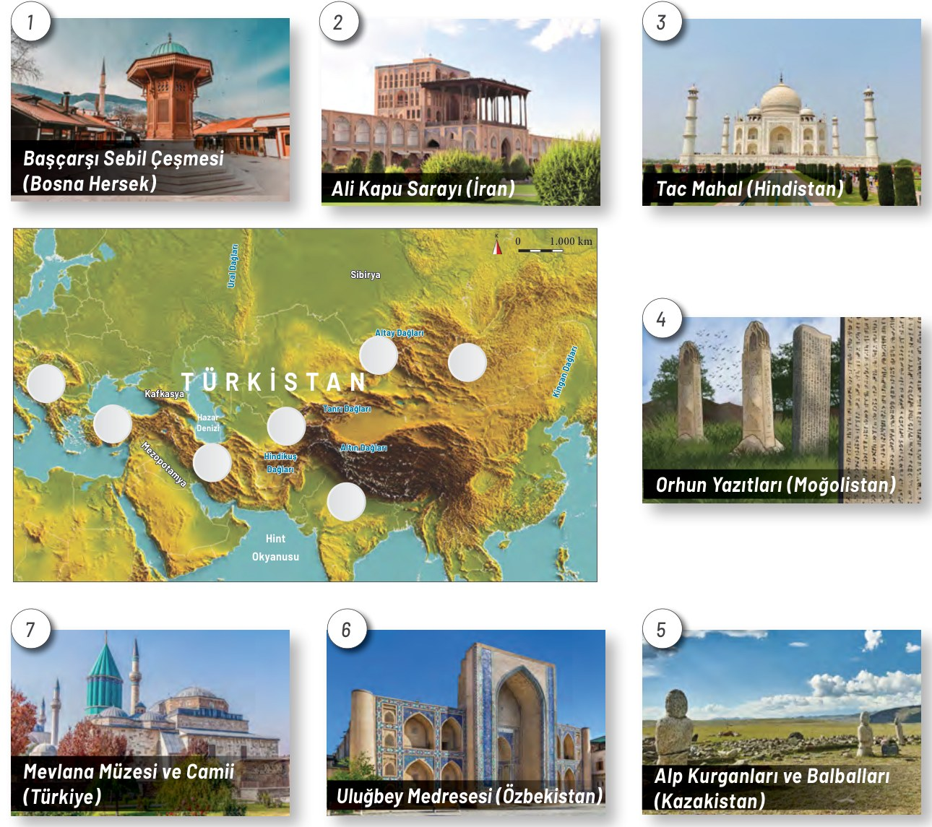
Ünite sonu — Soru 9
SORU 9
Numaralanmış görsellerdeki Türk kültür mirasına ait unsurların hangi coğrafi alanda yer aldığını haritadaki boş bırakılan alanlara yazınız.
10. Sınıf Coğrafya · 7. Ünite: Bölgeler, Ülkeler ve Küresel Bağlantılar
Kitap s. 225
171 / 176
Notes:
AMAÇ: Ünite sonu 9. soru: kültür mirası unsurlarını haritada konumlandırma (COĞ.10.7.1 a; SBAB10.2).
NASIL: Her görselin altında ülke adı yazar; öğrenci ülkeyi haritada bulup en yakın daireye görselin numarasını yazar. Haritada etiketli yerler: Türkistan, Kafkasya, Mezopotamya, Sibirya ve dağlar.
KAYNAK: Kitap s. 225 (yedi görsel: xref 7227-7233; harita xref 7188).

Slide 18
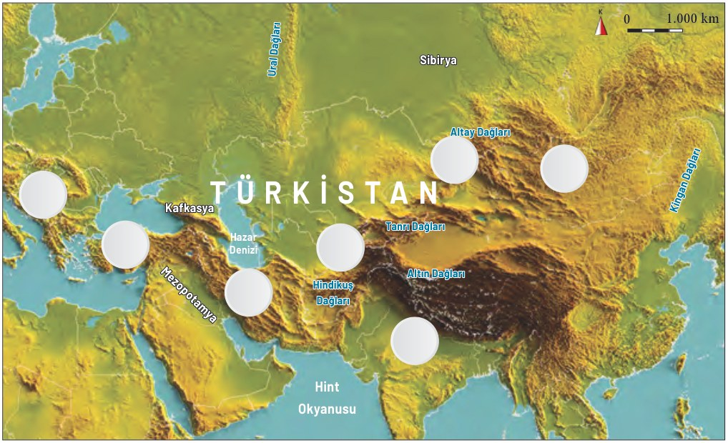
Ünite sonu — Soru 9 — Örnek cevap
CEVAP
Numaralanmış görsellerdeki Türk kültür mirasına ait unsurların hangi coğrafi alanda yer aldığını haritadaki boş bırakılan alanlara yazınız.
No | Unsur → alan
1 | Başçarşı Sebil Çeşmesi (Bosna Hersek) → Balkanlar
2 | Ali Kapu Sarayı (İran) → İran
3 | Tac Mahal (Hindistan) → Hindistan
4 | Orhun Yazıtları (Moğolistan) → Altay Dağları'nın doğusu (Moğolistan)
5 | Alp Kurganları ve Balbalları (Kazakistan) → Türkistan (Altay Dağları'nın batısı)
6 | Uluğbey Medresesi (Özbekistan) → Türkistan (güneyi)
7 | Mevlana Müzesi ve Camii (Türkiye) → Anadolu
5
4
1
7
6
2
3
10. Sınıf Coğrafya · 7. Ünite: Bölgeler, Ülkeler ve Küresel Bağlantılar
Kitap s. 225
172 / 176
Notes:
AMAÇ: Örnek cevap — dairelere görsel numaraları.
BEKLENEN CEVAP: Balkanlar 1 (Başçarşı, Bosna Hersek) · Anadolu 7 (Mevlana, Türkiye) · İran 2 (Ali Kapu) · Türkistan'ın güneyi 6 (Uluğbey, Özbekistan) · Altay Dağları'nın batısı 5 (kurganlar, Kazakistan) · Altay Dağları'nın doğusu 4 (Orhun, Moğolistan) · Hindistan 3 (Tac Mahal).
KAYNAK: Kitap s. 225 (dairelerin yeri görüntüden okundu); alan adları s. 204 göç metninden (Balkan Yarımadası, Anadolu, İran, Hindistan) ve haritanın etiketlerinden (Türkistan, Altay Dağları).
NOT: Haritada dairelerin yanındaki alanların adı yazmaz: Balkanlar, Anadolu, İran ve Hindistan kitabın s. 204 göç metnindeki adlarıyla verildi; öğrenci ülke adını yazarsa da kabul.

Slide 19
Ünite sonu — Soru 10
SORU 10
Türk kültür ve medeniyetinin çok geniş bir coğrafyaya yayılmasının sebepleri neler olabilir? Açıklayınız.
10. Sınıf Coğrafya · 7. Ünite: Bölgeler, Ülkeler ve Küresel Bağlantılar
Kitap s. 204-210
173 / 176
Notes:
AMAÇ: Ünite sonu 10. soru: yayılışın nedenleri (COĞ.10.7.1 a, c).
NASIL: 33. haftanın göçler ve nedenleri bölümünü hatırlatın; doğal ve beşerî nedenleri ayrı yazdırın.
KAYNAK: Kitap s. 204, 206-207, 210.

Slide 20
Ünite sonu — Soru 10 — Örnek cevap
CEVAP
Türk kültür ve medeniyetinin çok geniş bir coğrafyaya yayılmasının sebepleri neler olabilir? Açıklayınız.
Örnek cevap
• Türkistan'ın kuraklaşması, doğal kaynakların yetersizliği, artan nüfus (s. 204)
• Boylar arası çatışmalar; Çin ve Moğollarla yaşanan çatışmalar (s. 204)
• Konargöçer yaşam: bozkıra benzeyen geniş otlakların tercih edilmesi (s. 204, 207)
• Göç ve ticaret yolları üzerinde olma; farklı kültürlerle etkileşim (s. 206)
• Devletler kurulması; İslamiyet'in kabulü ve Hoca Ahmet Yesevi'nin öğrencileri (s. 204, 210)
10. Sınıf Coğrafya · 7. Ünite: Bölgeler, Ülkeler ve Küresel Bağlantılar
Kitap s. 204-210
174 / 176
Notes:
AMAÇ: Örnek cevap — kitabın göçler bölümünden.
BEKLENEN CEVAP: Kitap: Türkistan’ın giderek kuraklaşması ve doğal kaynakların yetersizliği nedeniyle bölgede çoğalan nüfusun varlığını sürdürmesi mümkün değildi. 13. yüzyıla kadar gerçekleşen büyük göç hareketleri sonucunda Türklerin yaşadığı ve Türk kültürünün yayıldığı alan çok genişlemiş, Türkler birçok devlet kurarak bu alanlara hâkim olmuştur.
KAYNAK: Kitap s. 204, 206, 210.

Slide 21
Ünite sonu — Soru 11
SORU 11
Görsellerdeki kültürel miras unsurlarından hangileri konargöçer Türk kültürü dönemine, hangileri Türk-İslam kültürü dönemine aittir?
No | Kültürel miras unsuru | Konargöçer | Türk-İslam
1 | Başçarşı Sebil Çeşmesi (Bosna Hersek) | ☐ | ☐
2 | Ali Kapu Sarayı (İran) | ☐ | ☐
3 | Tac Mahal (Hindistan) | ☐ | ☐
4 | Orhun Yazıtları (Moğolistan) | ☐ | ☐
5 | Alp Kurganları ve Balbalları (Kazakistan) | ☐ | ☐
6 | Uluğbey Medresesi (Özbekistan) | ☐ | ☐
7 | Mevlana Müzesi ve Camii (Türkiye) | ☐ | ☐
10. Sınıf Coğrafya · 7. Ünite: Bölgeler, Ülkeler ve Küresel Bağlantılar
Kitap s. 207-214, 225
175 / 176
Notes:
AMAÇ: Ünite sonu 11. soru: miras unsurlarını iki kültür dönemine ayırma (COĞ.10.7.1 b).
NASIL: İpucu: kurgan, balbal ve yazıt İslamiyet öncesine; cami, medrese, türbe, sebil ve saray Türk-İslam dönemine işaret eder.
KAYNAK: Kitap s. 207-214.

Slide 22
Ünite sonu — Soru 11 — Örnek cevap
CEVAP
Görsellerdeki kültürel miras unsurlarından hangileri konargöçer Türk kültürü dönemine, hangileri Türk-İslam kültürü dönemine aittir?
Konargöçer Türk kültürü dönemi
Türk-İslam kültürü dönemi
• 4 · Orhun Yazıtları: 8. yüzyıl Göktürk dönemi (s. 212)
• 5 · Alp kurganları ve balballar: kurgan ve balbal geleneği (s. 208)
• 1 · Başçarşı Sebil Çeşmesi*
• 2 · Ali Kapu Sarayı*
• 3 · Tac Mahal: Babürler dönemi (s. 214)
• 6 · Uluğbey Medresesi*
• 7 · Mevlana Müzesi ve Camii*
* Yapı kitap metninde anlatılmaz: dönem ataması genel kabul gören bilgi (cami, medrese, çeşme, saray: yerleşik Türk-İslam mimarisi, s. 210).
10. Sınıf Coğrafya · 7. Ünite: Bölgeler, Ülkeler ve Küresel Bağlantılar
Kitap s. 207-214, 225
176 / 176
Notes:
AMAÇ: Örnek cevap — kitabın iki dönem tanımına göre.
BEKLENEN CEVAP: Konargöçer dönem: Orhun Yazıtları ve Alp kurganları-balballar. Türk-İslam dönemi: Başçarşı Sebil Çeşmesi, Ali Kapu Sarayı, Tac Mahal, Uluğbey Medresesi, Mevlana Müzesi ve Camii. Kitap: Türk kültürü genel olarak iki döneme ayrılmaktadır: Birincisi İslamiyet'ten önce çoğunlukla konargöçer Türk kültürü, ikincisi ise İslamiyet’in kabulünden sonra yerleşik hayata geçişle ortaya çıkan Türk-İslam kültürüdür.
KAYNAK: Kitap s. 207-208, 210, 212, 214, 225.
NOT: * Başçarşı Sebili, Ali Kapu Sarayı, Uluğbey Medresesi ve Mevlana Müzesi kitap metninde anlatılmaz; dönem ataması genel kabul gören bilgidir (öğretmen kontrolü). Dayanak: cami, medrese, çeşme ve saray gibi yapılar İslamiyet'in kabulünden sonraki yerleşik hayatın mimarisidir (s. 210, 214).

Slide 23
Kaynaklar ve Haklar
KAYNAKÇA
Ders kitabı. Coğrafya 10. Sınıf Ders Kitabı (Ortaöğretim), 2026-2027 baskısı. Yazarlar: Alper Soyatlar, Bülent Akça, Mehmet Ekici, Yıldıray Türkmen. Millî Eğitim Bakanlığı Yayınları No 10141 · Ders Kitapları Dizisi No 2174 · ISBN 978-975-11-8921-9. Slaytlardaki “Kitap s. …” etiketleri bu baskının sayfalarıdır.
Öğretim programı ve etkinlikler. Coğrafya dersi öğretim programı (2026 nüshası): Talim ve Terbiye Kurulunun 23.05.2024 tarihli ve 20 sayılı kararıyla kabul edilen, 13.05.2026 tarihli ve 53 sayılı kararıyla güncellenen program.
Haklar ve lisans. Ders kitabından alınan metin, soru ve görsellerin hakları Millî Eğitim Bakanlığına aittir; eğitim ve öğretim amacıyla, kaynak gösterilerek alıntılanmıştır (5846 sayılı Fikir ve Sanat Eserleri Kanunu md. 34). Sunumun tasarımı, ders akışı, etkinlik kurgusu, örnek cevaplar ve öğretmen notları okulapp.org'un özgün katkısıdır; yalnız bu katkılar CC BY 4.0 lisansıyla paylaşılır. Resmî bir Bakanlık materyali değildir.
10. Sınıf Coğrafya · 7. Ünite: Bölgeler, Ülkeler ve Küresel Bağlantılar
okulapp.org/cografya · sürüm 2026.10
Notes:
AMAÇ: Kaynak gösterimi — 5846 sayılı Kanun md. 34 eğitim amaçlı seçme ve toplama eserlerde eserin ve eser sahibinin adının belirtilmesini ister. Derste gösterilmesi gerekmez; dosyayı paylaşırken bu slaytı silmeyin.

